Slide 1
云数据库
单 位：重庆大学计算机学院

Slide 2

大数据、云计算带来了什么变化？

Slide 3
主要学习目标
云数据库

Slide 4
思考问题
自己配置数据库服务器和使用网络上的数据库服务器相比，优势和劣势是什么？

Slide 5
一 云数据库
云计算的迅猛发展使得数据库部署和虚拟化在“云端”成为可能。
云数据库就是数据库部署和虚拟化在云计算环境下，通过计算机网络提供数据管理服务的数据库。
云数据库可以共享基础架构，极大地增强了数据库的存储能力，消除了人员、硬件、软件的重复配置。
Gartner预测，云将主导数据库市场的未来，到2022年，75%的数据库将被部署或迁移至云平台，只有5%的数据库会考虑部署在本地。（2019）

Slide 6

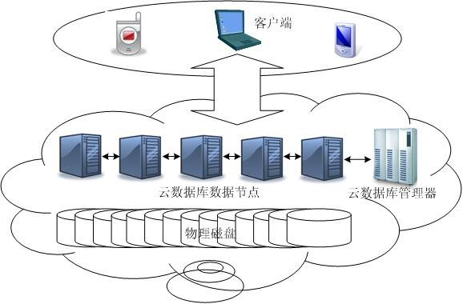





一 云数据库
云数据库概念
•云数据库是部署和虚拟化在云计算环境中的数据库
云数据库特点
动态可扩展
高可用性
较低的使用代价
易用性
大规模并行处理
云数据库应用示意图
在云数据库应用中，客户端不需要了解云数据库的底层细节，所有的底层硬件都已经被虚拟化，对客户端而言是透明的，它就像在使用一个运行在单一服务器上的数据库一样，非常方便容易，同时又可以获得理论上近乎无限的存储和处理能力。
Cloud Database
海量存储需求的必然选择

Slide 7
一 云数据库
云数据库将传统的数据库系统配置在“云上”，有专门的云服务提供商进行这些“云上”数据库系统的管理和部署工作。
用户需要通过付费的方式就能获取数据库服务。
不同于传统的数据库，云数据库通过计算存储分离、存储在线扩容、计算弹性伸缩来提升数据库的可靠性和可用性。
代表性的云数据库：亚马逊Aurora，微软SQL Aure，华为的GaussDB（for mysql）。

Slide 8
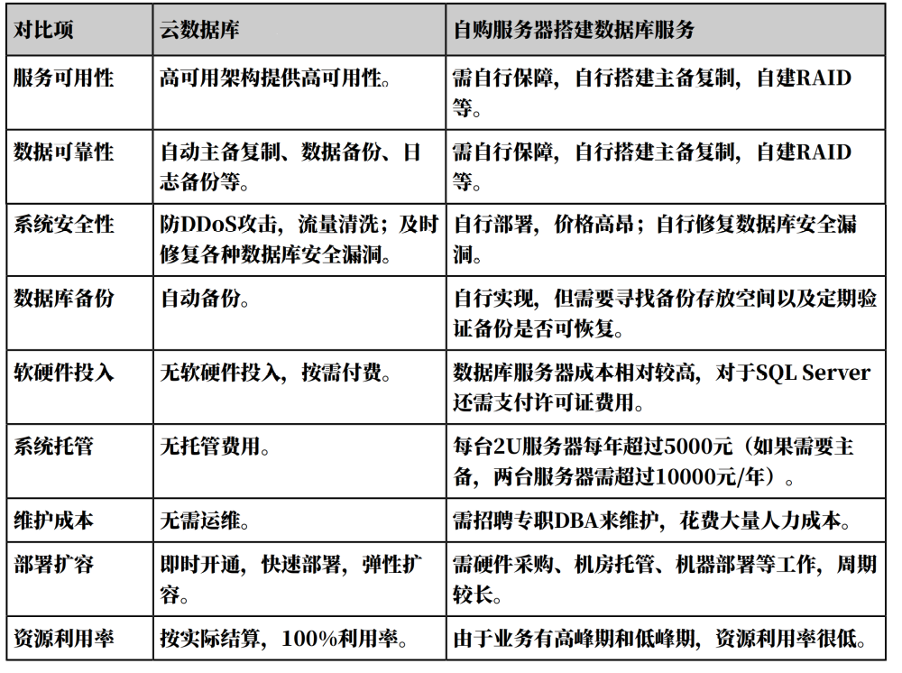
云数据库与自建数据库对比
一 云数据库

Slide 9
云数据库的影响
Cloud
Database
影响
1、极大地改变企业管理数据的方式
•Forrester Research分析师Noel
3、数据库市场份额面临重新分配
2、催生新一代的数据库技术
•此前，Teradata、Oracle、IBM DB2、 Microsoft SQL Server、Sybase等传统数据库 厂商垄断市场
Yuhanna指出，18%的企业正在 把目光投向云数据库。
•第一代是20世纪70年代的早期关系数据库
•第二代是80到90年代的更加先进的关系模型
•第三代的数据库技术，要求数据库能够灵活 处理各种类型的数据，而不是强制让数据去适 应预先定制的数据结构。
•中小企业会更多地 采用云数据库产品， 但是，对于大企业而 言，云数据库并非首 选，因为大企业通常 自己建造数据中心。
•Amazon和Google扮演引领者角色
•从数据模型设计方式来看，已经有些产品（比如SimpleDB、HBase、 Dynamo、BigTable）放弃传统的行存储方式，而采用键/值存储，从而可以在分布式的云环境中获得更好的性能。
•新的云数据库厂商开始出现 Vertica和EnterpriseDB

Slide 10
二 云数据库的服务
灵活的使用数据库。云数据库服务可以根据需要进行购买，如果有一个应用需要在晚上运行，白天不运行，云数据库就可以很容易实现。
硬件和相关的基础设施由服务提供商提供。
提供VPC（virtual private cloud）服务。
云服务库提供商会提供多个位置的服务。灾难恢复、负载平衡。
云供应商提供了扩展服务、提供容错和执行负载平衡的先进方法。
多界面服务（窗口、命令行、API）
安全服务。
监控和性能工具。

Slide 11
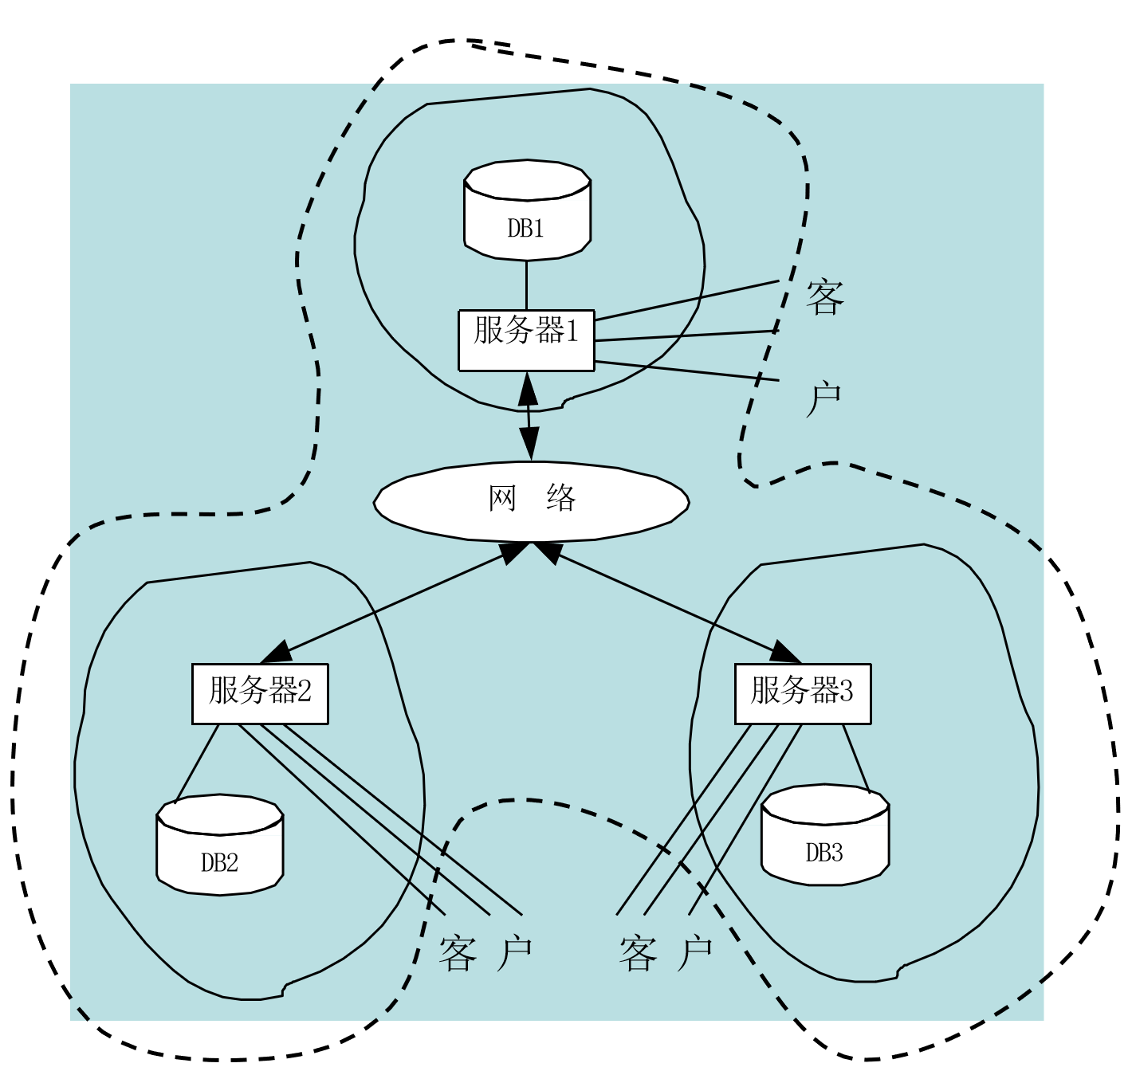
三 云数据库与传统的分布式数据库
分布式数据库是计算机网络环境中各场地或节点 上的数据库的逻辑集合。逻辑上它们属于同一系统，而物理上它们分散在用计算机网络连接的多 个节点／场地，并统一由一个分布式数据库管理 系统管理。

Slide 12
三 云数据库与传统的分布式数据库
云数据库和分布式数据库的共同点
云数据库和传统的分布式数据库有着相似的地方， 比如，都把数据存放到不同的节点上。
云数据库和分布式数据库的区别
分布式数据库在可扩展性方面是无法和云数据库相比的：
由于需要考虑数据同步和分区失败等开销，前者随着节点的增加，会导致DDB性能快速下降。而云数据库则具有很好的可扩展性，因为后者在设计的时候，就已经避免了许多会影响到可扩展性的因素，比如采用更加简单的数据模型、对元数据和应用数据进行分离以及放松对一致性的要求等等。

Slide 13
四 云数据库的类型
托管云数据库
云原生数据库

Slide 14
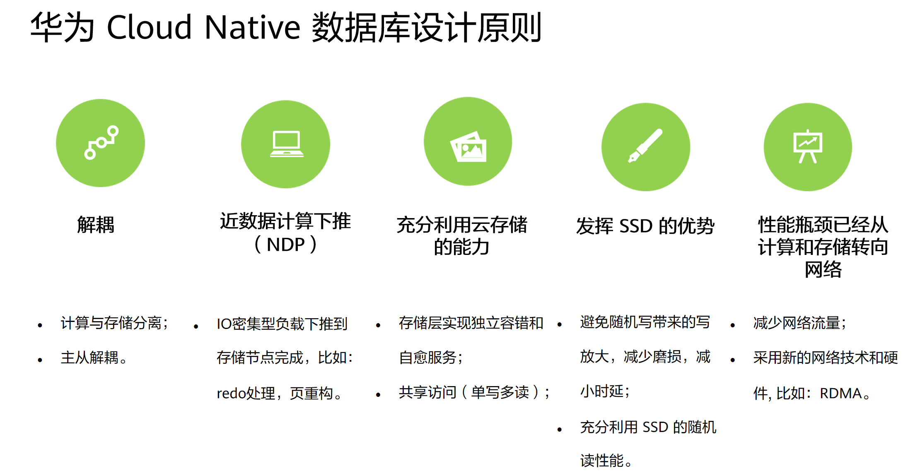
云原生数据库实例

Slide 15
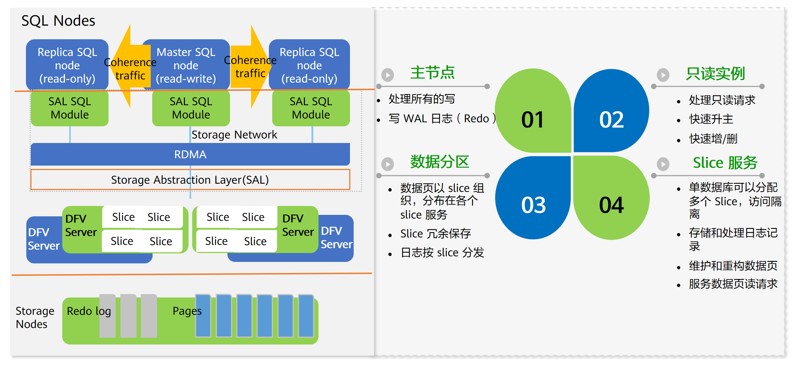
GaussDB(for MySQL)云数据库概览

Slide 16
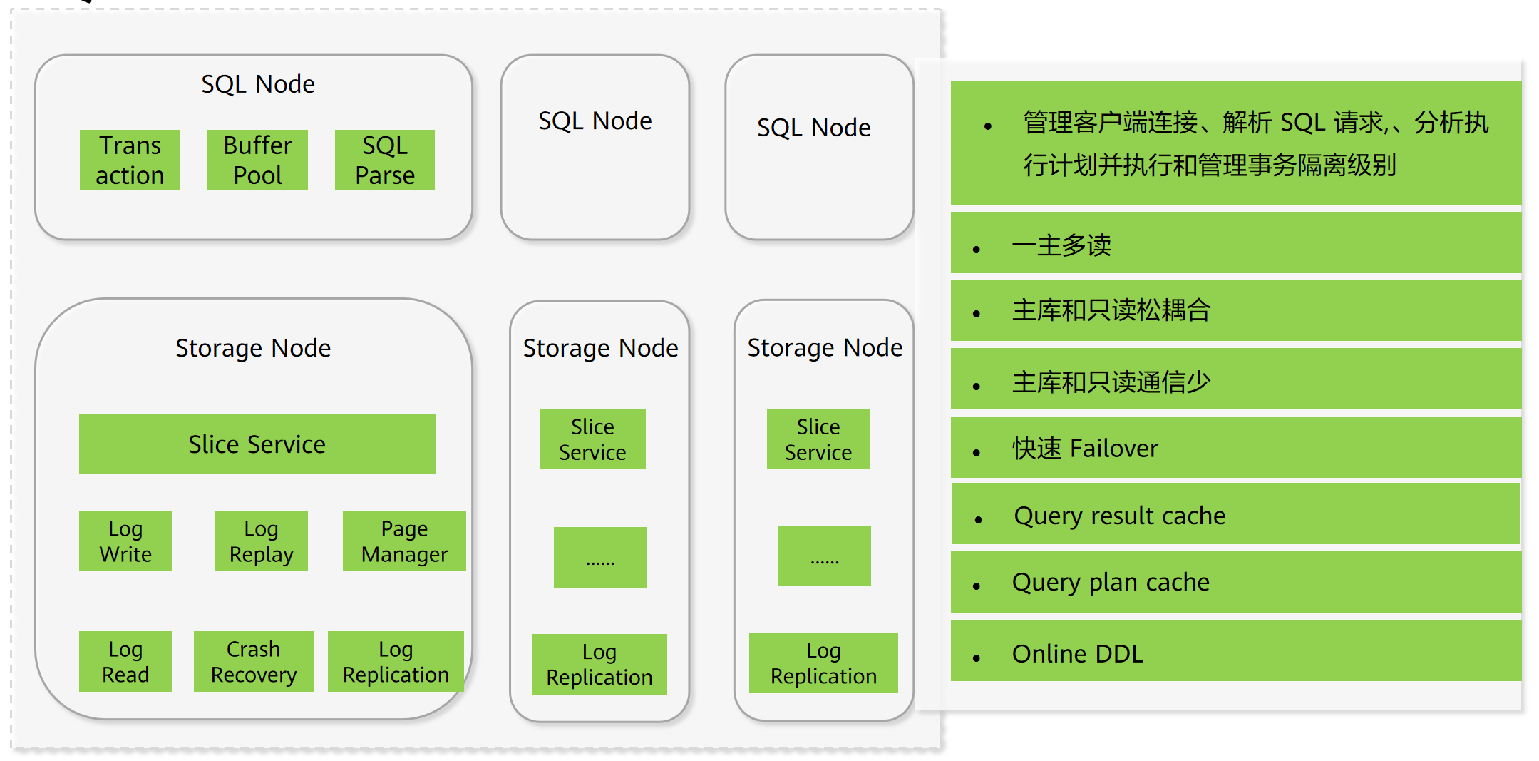
SQL Nodes

Slide 17
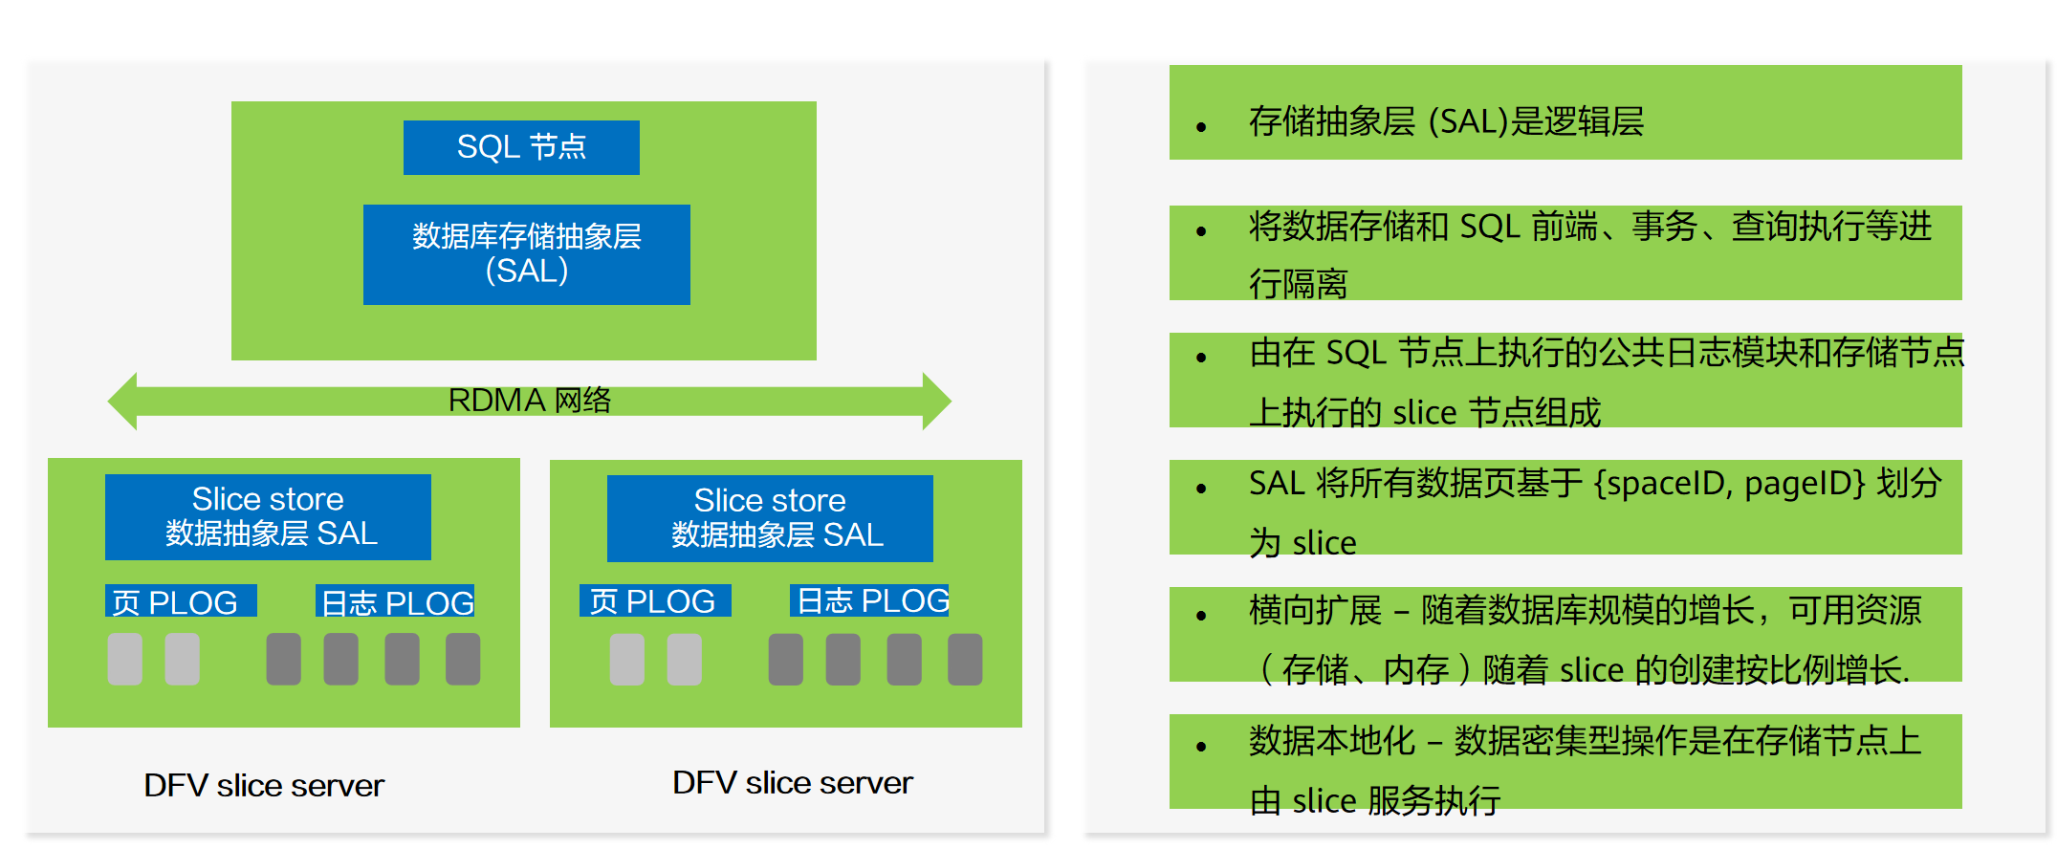
存储抽象层 (SAL)

Slide 18
随堂小测试
什么是云数据库？
云数据库和分布式数据库的区别是什么？

Slide 19
课堂小结和作业安排
基本知识：
  云数据库概念
  云数据库服务
  云数据库类型
延展性学习：
  云数据库的管理
作业
  无。

Slide 20
下一讲的学习内容
学习任务：各种索引技术
数据库中索引的作用
主要索引技术（顺序索引、B+树索引、散列）
索引技术之间的区别

